Slide 1
Datová a informační základna pro management pandemie COVID-19
Krátkodobé predikce dalšího vývoje
SIR modely s odhadem reprodukčního čísla

Slide 2
Stávající vývoj epidemie COVID-19 ukazuje na zpomalení
jejího šíření
Modelové scénáře pracují s různými variantami vývoje, které předpokládaly, že přijatá opatření se silně projeví až po 7 – 10 dnech, tedy po 24.10. Optimistický scénář kalkuluje s hodnotou
R = 0,73, ostatní scénáře jsou různě odstupňovaně rizikové
a pracují s hodnotami R > 1. Scénáře byly implementovány v 2. polovině října a pro srovnatelnost vývoje hodnot jsou ponechány beze změny. Aktualizace je plánována na 6.11. 2020.

Slide 3
Navržené scénáře pro vývoj epidemie do poloviny listopadu
Scénář A (velmi příznivý scénář; R = 0,73)
odpovídá dynamice onemocnění po úspěšném zavedení populačních opatření v dubnu 2020 a předpokládá hodnotu reprodukčního čísla R = 0,73 od 14.10.2020 (dopad opatření na pozorované počty se ovšem předpokládá s přibližně 10denním odstupem)
R = 0,73 je nastavena jako hodnota významně snížené reprodukce viru, při níž dojde k velmi významnému poklesu populační zátěže
Scénář B (středně příznivý, realistický scénář; R = 1,10)
scénář odpovídá přibližně poloviční redukci hodnoty R ve srovnání se scénářem A oproti scénáři D (dopad opatření na pozorované počty se předpokládá s přibližně 10denním odstupem)
hodnota R = 1,1 by ovšem znamenala pokračující, byť ne již prudký, růst zátěže v populaci
Scénář C (nepříznivý scénář; R = 1,29)
scénář odpovídá čtvrtinové redukci hodnoty R ve srovnání se scénářem A oproti scénáři D; hodnota R = 1,29 nastala ke konci září po první sadě přijatých opatření
ačkoli scénář předpokládá se dopad opatření na pozorované počty s přibližně 10denním odstupem, snížení hodnoty R na 1,29 by bylo nedostatečné a znamenalo by další eskalační růst populační zátěže
Scénář D (rizikový scénář, bez efektu přijatých opatření na hodnotu R; R = 1,47)
scénář kalibrovaný na dynamiku onemocnění v posledních týdnech, kdy R k 15.10. - 16.10. dosáhlo hodnoty 1,47
scénář předpokládá zachování hodnoty reprodukčního čísla (R = 1,47) v následujících týdnech a modeluje vysoce rizikovou situaci, kdy by žádná opatření nebyla přijata anebo se neprojevila

Slide 4
Pouze snížení reprodukčního čísla pod 1 povede k efektivní redukci populační zátěže a k snížení tlaku na nemocniční péči
Jakékoli scénáře s hodnotou R > 1 nutně povedou v následných listopadových týdnech k růstu populační zátěže

Slide 5
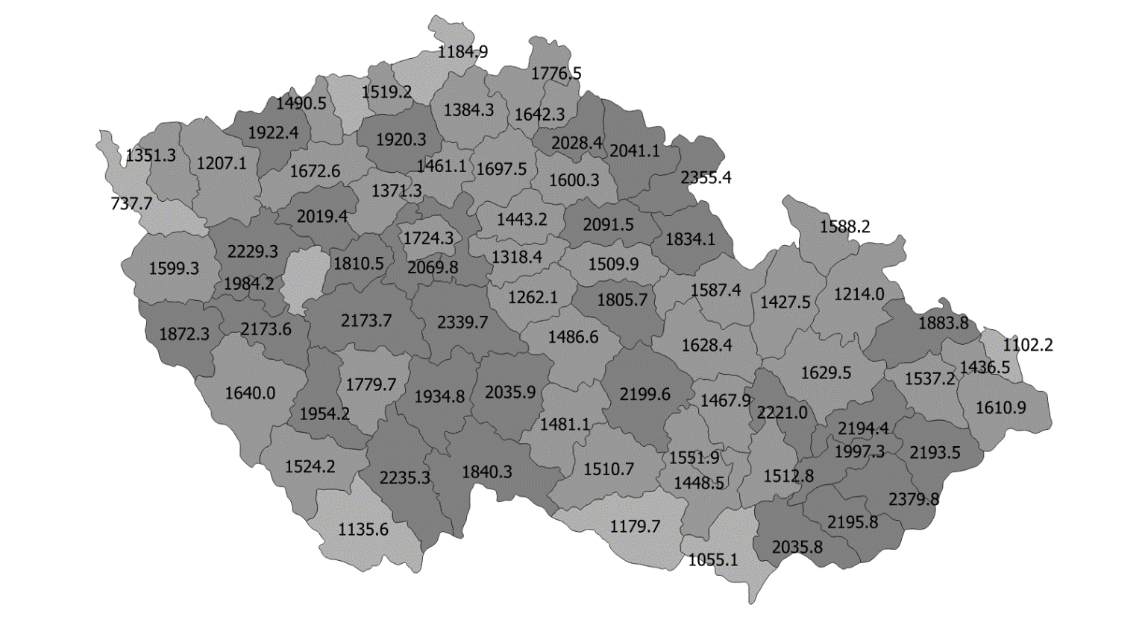
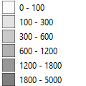
Reprodukční číslo kleslo aktuálně na hodnotu 1
Aktuální odhad* R pro ČR
1,02 (95% IS 1,01–1,03)**
Incidence
Prevalence na 100 000 obyvatel
Denní počet osob s nově prokázanou nákazou COVID-19
Počet osob s COVID-19
* Odhad může být podhodnocen z důvodu možného atypického hlášení kvůli státnímu svátku.
** Výpočet funkcí estimate_R v software R (balíček EpiEstim), 7denní časové okno, předpoklad rozdělení sériového intervalu: průměr 4.8, SD 2.3 (Nishiura et al., 2020), odhad uveden jako medián a 2,5%–97,5% kvantily.

Slide 6
Aktuální vývoj potvrzuje zpomalování šíření epidemie
Rizikový scénář při R = 1,47
Scénáře vývoje dle hodnoty reprodukčního čísla
Scénář vedoucí k zpomalení růstu (R = 0,73)
15.11.2020
91 192 predikovaných
48 602 predikovaných
22 797 predikovaných
3 425 predikovaných
Denní počet osob s nově prokázanou nákazou COVID-19
31.10.2020
31 559 predikovaných
24 186 predikovaných
17 577 predikovaných
7 921 predikovaných
Data z IS IN
Epidemická křivka odpovídající R = 1,47
Epidemická křivka odpovídající R = 1,29
Epidemická křivka odpovídající R = 1,10
16.10.2020
11 105 pozorovaných
10 913 predikovaných
Epidemická křivka odpovídající R = 0,73
(model pro krátkodobé predikce ÚZIS ČR, kalibrace 17. 10. 2020, hodnoty pro kalibraci plnou čarou)

Slide 7
Rozhodující pro posouzení vlivu opatření přijatých v říjnu budou pracovní dny 3.11. – 5.11.
Pokud by se pozitivní vývoj potvrdil, lze v první polovině listopadu čekat (při udržení současného objemu testů) průměrné denní záchyty mezi 6 000 – 9 000 COVID+ případů

Slide 8
Rekalibrace prediktivního modelu – celá ČR
Epidemické křivky vytvořeny pomocí modelu pro krátkodobé predikce ÚZIS ČR, hodnoty od 23. 10. modelovány.
ZÁKLADNÍ SOUHRNNÉ STATISTIKY
 | Predikovaný celkový počet osob s nově prokázanou nákazou COVID-19 |  |  |  | Predikovaný průměrný denní počet osob s nově prokázanou nákazou COVID-19
Hodnota R | 0,73 | 1,07 | 1,24 | 1,41 | 0,73 | 1,07 | 1,24 | 1,41
Období 16.–24.10. | 95 tisíc | 101 tisíc | 104 tisíc | 107 tisíc | 10 538 | 11 223 | 11 566 | 11 915
Období 25.–31.10. | 61 tisíc | 103 tisíc | 128 tisíc | 156 tisíc | 8 704 | 14 708 | 18 257 | 22 265
Období 1.–7.11. | 41 tisíc | 112 tisíc | 168 tisíc | 243 tisíc | 5 875 | 16 051 | 24 057 | 34 729
Období 8.–15.11. | 31 tisíc | 141 tisíc | 259 tisíc | 448 tisíc | 3 861 | 17 618 | 32 347 | 56 038

Slide 9
Stále přetrvávající rizika dalšího vývoje
Relativní pozitivita záchytu COVID+ pacientů neeskaluje, růst se zastavil – nicméně stagnuje na stále vysoké hodnotě > 30%
Vysoký podíl nakažených zranitelných pacientů, seniorů, s vysokým rizikem těžkého průběhu nemoci

Slide 10
Denní podíl pozitivních záchytů z počtu provedených testů po korekci na opakované testy
Podíl pozitivních záchytů kalkulovaný z denního počtu testů po korekci na opakované a kontrolní testy:
Podíl pozitivních případů v ČR

Slide 11
Vývoj nově diagnostikovaných s potvrzenou nákazou COVID-19 v ČR - senioři
Hodnocené období: září 2020
Celková populace
Populace 65+
Populace 75+
Počet diagnostikovaných: 46 132
Počet diagnostikovaných: 4 644
Počet diagnostikovaných: 1 973
10,1%
4,3%
Hodnocené období: 1. 10.–30. 10. 2020
Celková populace
Populace 65+
Populace 75+
Počet diagnostikovaných: 252 841
Počet diagnostikovaných: 36 944
Počet diagnostikovaných: 17 491
14,6%
6,9%

Slide 12
Kumulativní počty seniorů (65+) s potvrzenou nákazou COVID-19 v čase
Věk | Diagnostikovaní březen-srpen k 31. 8. |  | Diagnostikovaní v září 1.9. – 30.9. |  | Diagnostikovaní v říjnu 1.10. - 30.10.
 | absolutně | podíl dle věku | absolutně | podíl dle věku | absolutně | podíl dle věku
65-74 let | 1 723 | 50,4% | 2 671 | 57,5% | 19 453 | 52,7%
75-84 let | 1 054 | 30,8% | 1 376 | 29,6% | 11 435 | 31,0%
85+ let | 640 | 18,7% | 597 | 12,9% | 6 056 | 16,4%
Celkem | 3 417 | 100,0% | 4 644 | 100,0% | 36 944 | 100,0%
Kumulace za období od 1. 9. - 30. 10. 2020

Slide 13
Vývoj počtu nových případů mezi rizikovými skupinami 65+ a 75+ v regionech
Kalkulace vývoje mezi 14-denními periodami je prováděna týdně. Tyto relativní změny v čase byly vyhodnoceny k 26.10.2020.

Slide 14
Stále přetrvávající rizika dalšího vývoje
Postupující zásah sociálních a zdravotně sociálních zařízení

Slide 15
Zařízení sociálních služeb jako místa nákazy COVID-19 podle identifikovaných clusterů
Kraje ČR | 06-08/2020 |  | 09/2020 |  | 10/2020
dle sídla zařízení soc. služeb | Počet osob | Počet clusterů | Počet osob | Počet clusterů | Počet osob | Počet clusterů
CZ010 Hlavní město Praha | 52 | 3 | 69 | 5 | 284 | 9
CZ020 Středočeský kraj | 26 | 3 | 282 | 18 | 765 | 46
CZ031 Jihočeský kraj | 1 | 1 | 21 | 4 | 204 | 7
CZ032 Plzeňský kraj | 7 | 1 | 23 | 1 | 235 | 14
CZ041 Karlovarský kraj |  |  |  |  | 124 | 6
CZ042 Ústecký kraj |  |  | 2 | 1 | 270 | 9
CZ051 Liberecký kraj | 1 | 1 |  |  | 251 | 10
CZ052 Královéhradecký kraj | 8 | 2 | 73 | 4 | 582 | 17
CZ053 Pardubický kraj | 3 | 1 | 106 | 3 | 164 | 4
CZ063 Kraj Vysočina | 63 | 1 | 139 | 4 | 333 | 9
CZ064 Jihomoravský kraj | 63 | 3 | 80 | 4 | 480 | 20
CZ071 Olomoucký kraj | 35 | 1 | 8 | 1 | 408 | 13
CZ072 Zlínský kraj |  |  | 23 | 2 | 201 | 10
CZ080 Moravskoslezský kraj | 176 | 10 | 211 | 6 | 462 | 35
CELKEM | 435 | 27 | 1037 | 53 | 4763 | 209
Počet zařazených osob
k 27.10.
Počet clusterů: | 4 | 9 | 14 | 53 | 209
Upozornění: mezi pozitivními osobami jsou započteni jak pracovníci tak klienti zařízení sociálních služeb.
Zdroj: Covid Forms – Události, stav k 31.10.2020

Slide 16
Stávající parametry vývoje zcela jistě dále navýší počty hospitalizovaných pacientů ….
…. ačkoli je pozitivním faktem, že počty všech hospitalizací a zejména počty pacientů vyžadujících intenzivní péči se nevyvíjejí dle rizikových scénářů …. neustále však narůstá denní počet hospitalizovaných

Slide 17
Predikce celkového počtu hospitalizací – aktuální počet léčených
Česká republika – predikce aktuálního počtu případů
Predikce počtu hospitalizovaných pacientů na základě modelu při parametrech nemoci z letních měsíců pro různé hodnoty R
Predikovaný počet pacientů
Datum

Slide 18
Predikce počtu pacientů vyžadujících intenzivní péči – aktuální počet případů
Česká republika – predikce aktuálního počtu případů
Predikce počtu pacientů vyžadujících intenzivní péči na základě modelu při parametrech nemoci z letních měsíců pro různé hodnoty R
Predikovaný počet pacientů vyžadujících intenzivní péči
Datum

Slide 19
Predikce počtu hospitalizovaných pacientů a pacientů vyžadujících intenzivní péči – aktuální počet případů
REGION | PARAMETRY |  | Počty pacientů dle jednotlivých scénářů*
Predikce pro ČR: |  | Optimistický scénář (R = 0,73) | Realistický scénář (R = 1,1) | Rizikový scénář (R = 1,29) | Vysoce rizikový scénář (R = 1,47)
 | Celkové počty hospitalizací k 29. 10. na lůžku | 7 476 | 7 476 | 7 476 | 7 476
 | Predikce - čistý denní nárůst počtu všech hospitalizaci | 202 | 358 | 451 | 548
 | Predikce - celkové počty hospitalizací k 31. 10. na lůžku | 6 542 | 8 885 | 10 286 | 11 743
 | Celkové počty na intenzivní péči k 29. 10. na lůžku JIP | 1 041 | 1 041 | 1 041 | 1 041
 | Predikce - čistý denní nárůst pacientů na intenzivní péči | 56 | 84 | 100 | 116
 | Predikce - celkové počty na intenzivní péči k 31. 10. na lůžku | 1 420 | 1 831 | 2 073 | 2 323
* Jednotlivé scénáře vycházejí z reálných dat epidemiologického vývoje
2.11.
je z nemocnic hlášeno
8030 všech hospitalizací
s COVID-19
…. z toho
1 120 na JIP
…. z toho
608 na UPV/ECMO

